Slide 1
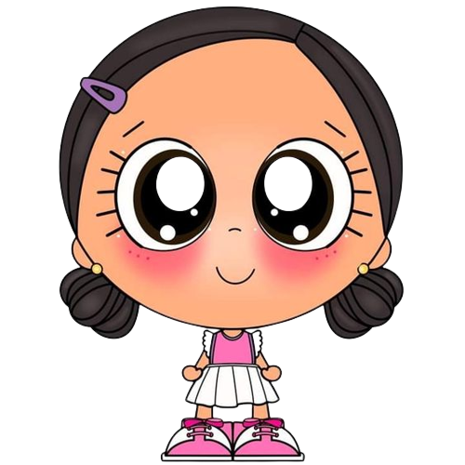
Gobierno del Estado de Coahuila
Secretaria de Educación
Escuela Normal de Educación Preescolar
Galería de tipologías
Presentado por:
Mayra Alejandra Ferrer Flores N°5
Mayra Alejandra Gaona Navejar N°7
Karen Marisol Martínez Reyes N°15
Valeria Torres Gutiérrez N°22
Vianney Daniela Torres Salazar N°23
UNIDAD 1 LA GESTIÓN EDUCATIVA
Integra recursos de la investigación educativa para enriquecer su práctica profesional, expresando su interés por el conocimiento, la ciencia y la mejora de la educación.
Saltillo, Coahuila octubre 2023

Slide 2
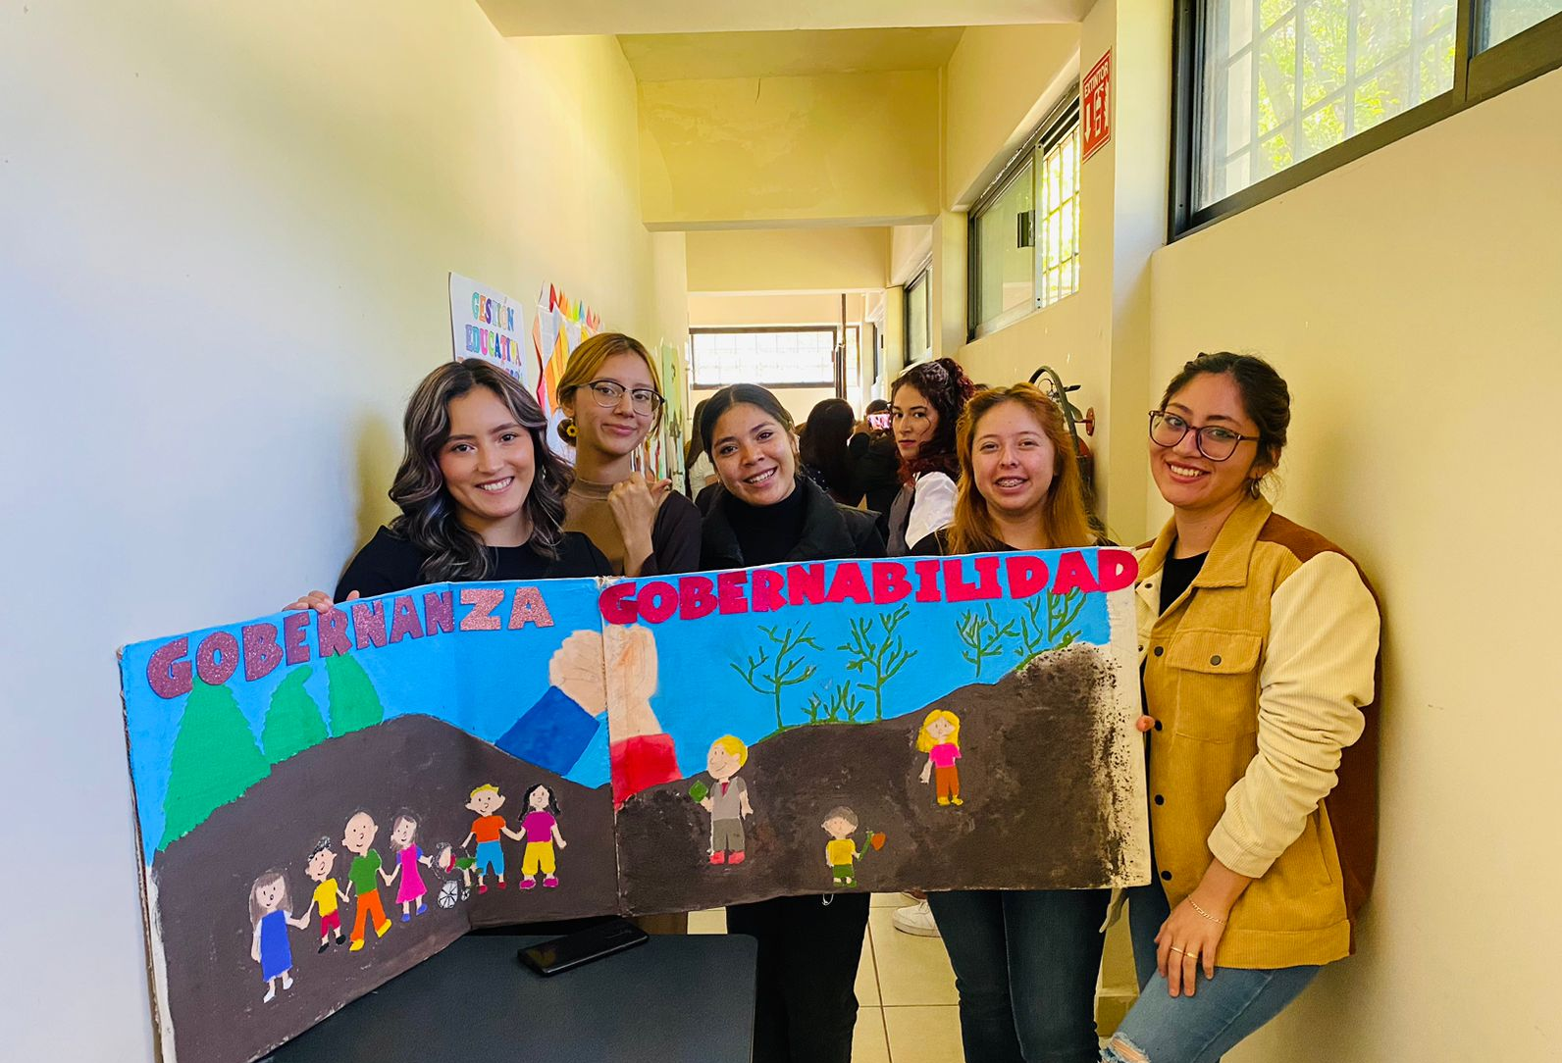
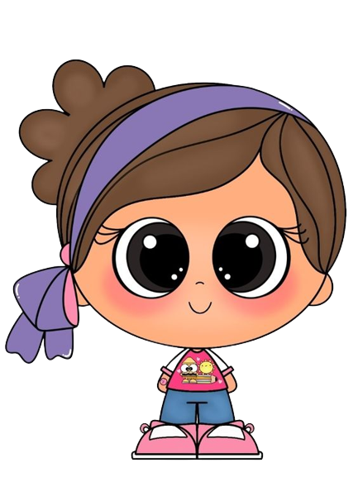

Slide 3
